Slide 1
CMMI 介绍

Slide 2
目录
1
CMMI的前世今生
CMMI及背景
CMMI模型介绍
了解模型内容
2
CMMI实施问题
判断可行性
3

Slide 3

什么是CMMI
CMMI
英文：Capability Maturity Model Integration
中文：能力成熟度集成模型
与CMM区别

Slide 4


什么是成熟度——组织性能的稳定性
面对环境的变化较容易适应
应对风险的能力
有已经定义的过程，可控的
不同情况下重复成功
持续优化的过程
降低组织性能波动性
从“墙”到墙

Slide 5

什么是成熟度——对未来的预测能力
开发进度
开发质量
市场占有率
预算
签单
回款
。。。。。。

Slide 6
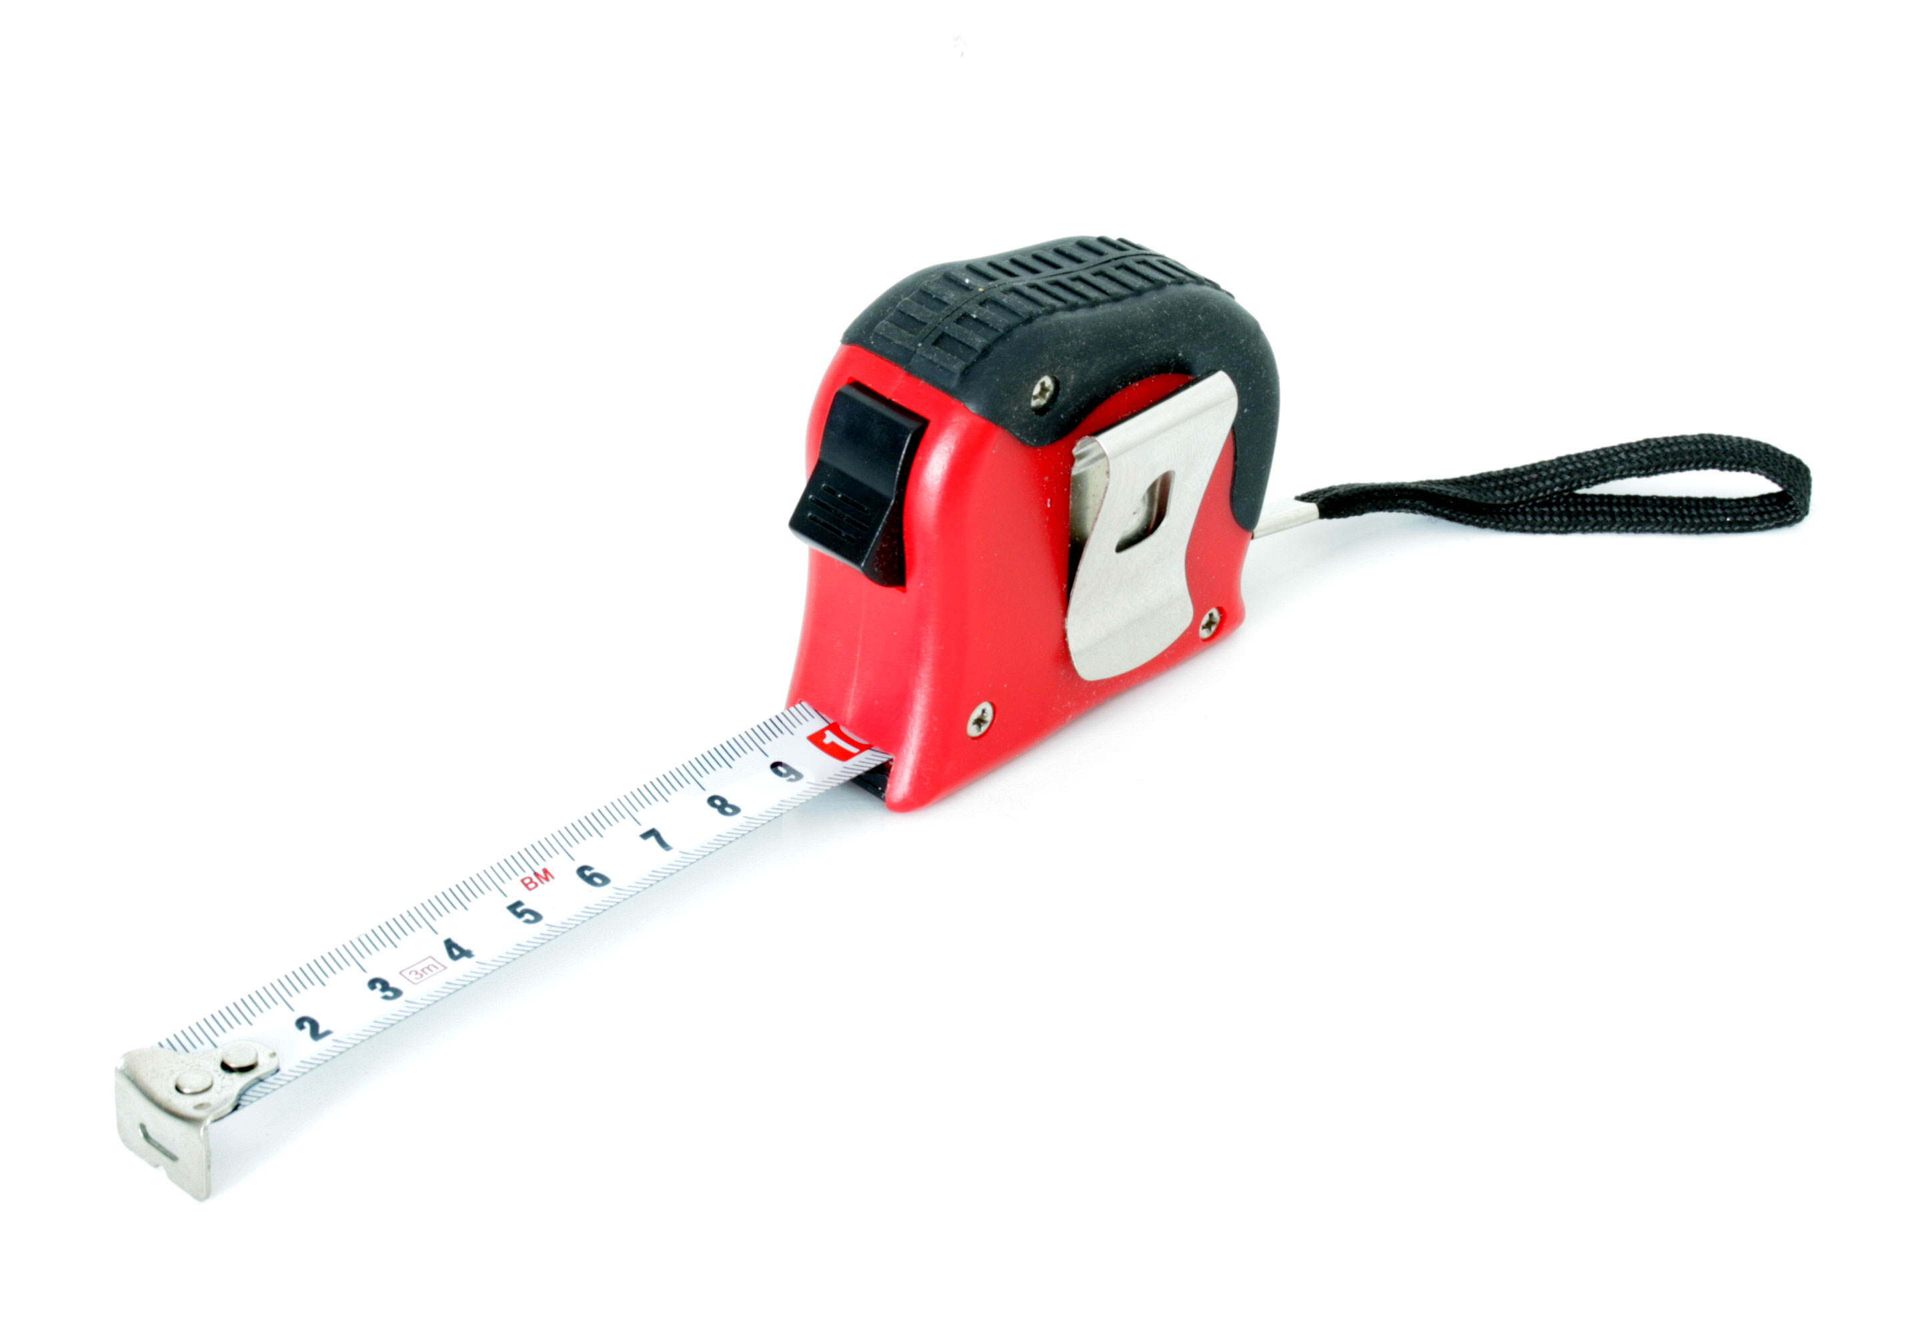
CMMI作用：提供了一个度量单个过程“能力”和组织的成熟度的标准

Slide 7


CMMI作用：提供了一个质量管理的模型及若干特定实践

Slide 8
CMMI的前世——CMM的诞生
1993年之后
CMM的成功促使其他学科也相继开发类似的过程改进模型，例如系统工程、需求工程、人力资源、集成产品开发、软件采购等等，从CMM衍生出了一些改善模型
1993年
SEI正式发布了SW-CMM1.1版，这是CMM使用最为广泛的版本。
1991年
SEI将成熟度框架进化为软件能力成熟度模型(Capability Maturity Model For Software,简称SW-CMM,即CMM1.0)
1987年
1987年美国卡内基-梅隆大学的软件工程研究所（简称SEI）受美国国防部委托，为了评价美国国防部的软件供应商的能力，开始研制能力成熟度框架

Slide 9
多个模型共存的问题
遇到不同模型中有一些对相同事物说法不一致，或活动不协调，甚至相抵触。
要进行一些重复的培训、评估和改进活动，因而增加了许多成本；
不能集中其不同过程改进的能力以取得更大成绩
问题
问题
问题
整合不同CMM模型的需求产生了
改善性模型
集成化模型的需求
1.SW-CMM (Software CMM) 软件CMM 2.SE-CMM (System Engineering CMM) 系统工程CMM 3.SA-CMM (Software Acquisition CMM) 软件采购CMM 4.IPT-CMM (Integrated Product Team CMM) 集成产品群组CMM 5.P-CMM (People CMM) 人力资源能力成熟度模型
需要整合不同模型中的最佳实践，建立统一模型，覆盖不同领域，供企业进行整个组织的全面过程改进。

Slide 10
CMMI的今生——CMMI的诞生
2010. 10.28
SEI发布了CMMI1.3版本
2003
1、SEI于2003年12月底正式停止CMM主任评估员的培训，并停止接收评估数据
2、需要注意的是，SEI并没有废除CMM模型，而是以CMMI的SCAMPI评估方法取代CMM的CBA-IPI评估方法。
2001
SEI于2001年12月正式发布了能力成熟度集成模型（CMMI）1.1版本，这次发布标志着CMMI的正式使用。
1997
1997 年，美国联邦航空管理局（FAA）开发了FAA-iCMMSM，该模型集成了适用于系统工程的SE-CMM、软件获取的SA-CMM 和软件的SW-CMM 三个模型中的所有原则、概念和实践。该模型被认为是第一个集成化的模型。

Slide 11
CMMI与SW-CMM的主要区别就是覆盖了许多领域,到目前为止包括四个领域
系统工程（SE-CMM） 对象是全套系统的开发活动，核心是将客户的需求、期望和约束条件转化为产品解决方案，并对解决方案的实现提供全程的支持。
软件工程（SW-CMM） 软件工程的对象是软件系统的开发活动，要求实现软件开发、运行、维护活动系统化、制度化、量化。
。
1、CMMI模型的前身是SW-CMM和SE-CMM，前者就是我们指的CMM。
2、CMMI是CMM模型的最新版本，就软件领域而言，CMMI是SW-CMM的修订本
M1
M2
M4
M3
集成的产品和过程开发（IPPD-CMM） 是指在产品生命周期中，通过所有相关人员的通力合作，采用系统化的进程来更好地满足客户的需求、期望和要求。
采购（SS-CMM） 采购的内容适用于那些供应商的行为对项目的成功与否起到关键作用的项目。

Slide 12
在实施CMMI时存在从CMM向CMMI的转换
CMM3
CMMI3
CMMI4
CMMI5
当前位置
CMMI3——CMMI5

Slide 13
目录
1
CMMI的前世今生
CMMI及背景
CMMI模型介绍
了解模型内容
2
CMMI实施问题
判断可行性
3

Slide 14
CMMI的三个模型
CMMI-SVC
CMMI-ACQ
CMMI-DEV
CMMI-SVC帮助服务性组织去建立质量服务过程架构使其能够更好的改进服务表现和提高企业的服务收益性。
CMMI-ACQ模型帮助组织或企业为他们的客户进行外包、采购、交易或者其他采购产品服务提供了管理架构。
CMMI-DEV模型帮助生产服务开发组织整合他们的软件开发和系统工程来改进他们本身的性能和提高过程改进的效率。
ISO/IEC 20000
ITSCMM模型的
最佳实践
SW-CMM
SE- CMM
IPD-CMM
SA-CMM
政府及产业采
购最佳实践

Slide 15
三个模型的适用范围
可以选取三个模型中的任一模型过CMMI
针对IT服务、运维服务企业
指导组织改进服务流程，提高服务质量和客户满意度
CMMI-SVC
针对采购方：比如国内的金融、电信企业，需要常年大量采购的企业
供应商选取、供应合同拟定、供应商能力管理等
CMMI-ACQ
针对供应方：软件开发企业、外包、集成或者硬件企业
用于指导开发过程
CMMI-DEV

Slide 16
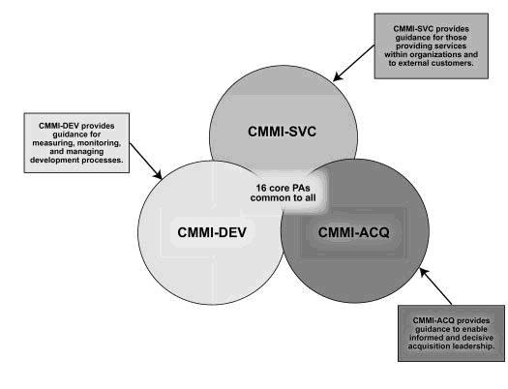
CMMI包含一个架构：在企业内协调过程改进，并且衡量和监督改进的状态

Slide 17
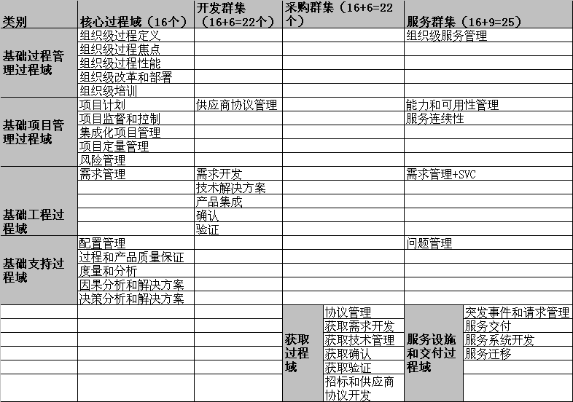
CMMI架构

Slide 18
连续式表示方法：过程域按类划分
配置管理
产品与质量保证
度量分析
原因分析与解决方案
决策分析与解决方案
组织级的过程定义、过程焦点、过程性能、创新和部署等
过程管理过程
支持过程
工程过程
项目管理过程
需求管理与开发
技术解决方案
产品集成
确认
验证
项目的监督控制
集成项目管理
项目定量管理
风险管理等

Slide 19
CMMI的连续式表示方法，可选择某一类过程进行改进
过程管理
三级
项目管理
五级
工程
三级
支持
四级
一级 二级 三级 四级 五级

Slide 20

CMMI的阶段式表示方法：过程域按照成熟度等级划分
能够预防问题，主动改善流程，运用新技术，实现流程优化
实现数字化管理，通过量化实现流程的稳定性及管理的精度，降低项目在质量方面的波动
将管理体系和流程制度化，形成企业级组织财富。保证不同类别的项目成功实施。
有既定的计划和流程，对流程监控、管理，有一定的管理程序
CMMI5持续优化级
CMMI4量化管理级
CMMI3定义级
CMMI2管理级

Slide 21
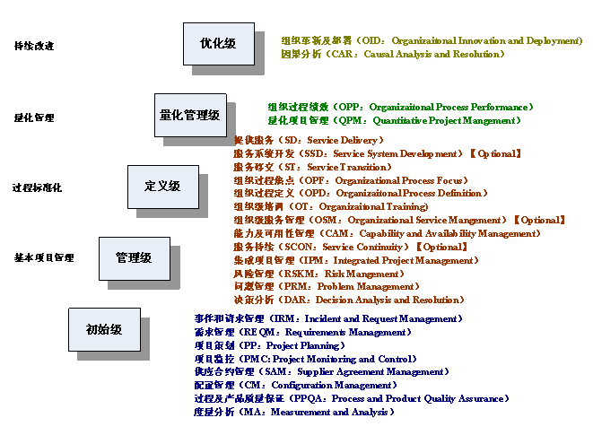
CMMI的阶段式表示方法——服务模型
苏州乐升软件国内第一家完成CMMI3服务模型评估的，全球17，2级9，3级8个

Slide 22
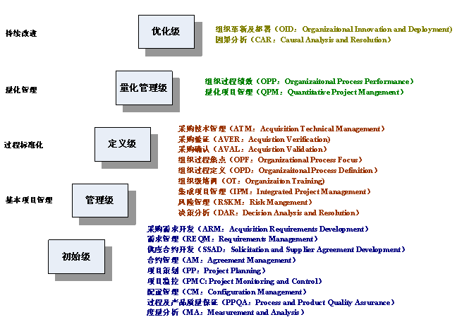
CMMI的阶段式表示方法——采购模型

Slide 23
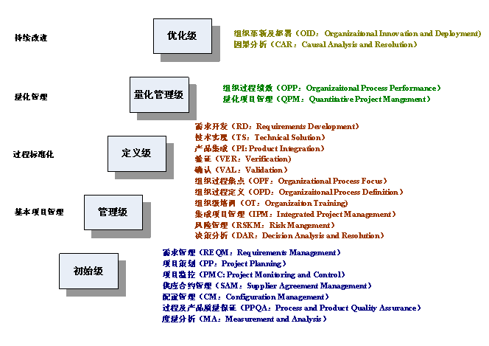
CMMI的阶段式表示方法——开发模型

Slide 24
目录
1
CMMI的前世今生
CMMI及背景
CMMI模型介绍
了解模型内容
2
CMMI实施问题
判断可行性
3

Slide 25
CMMI与商业目标
提供高质量的产品和服务
为股东创造价值
商业目标
提高客户满意度
增加市场份额
吸引和留住人才

Slide 26
实施CMMI的意义
质量和进度
成本控制
能保证软件开发的质量与进度，能对“杂乱无章、无序管理”的项目开发过程进行规范
因为质量有所保证，浪费在修改、解决客户的抱怨方面的成本会降低很多。
持续改进
卓越组织
绩效管理水平
参与人员
公司通过过程改进，建立了财富库以共享经验，而不是单纯依靠某些人员。
通过度量和分析开发过程和产品，建立公司的效率指标。
每一个具体参与其中的员工，无论是项目经理，还是工程师，甚至一些高层管理人的做事方法逐渐变得标准化、规范化。

Slide 27
实施CMMI的投资回报
据SEI统计，用于软件项目上的CMMI的投资，其回报率在：
5：1到8：1之间

Slide 28
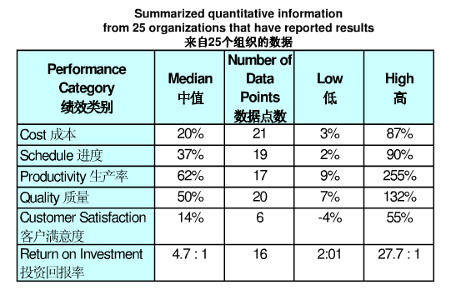
来自SEI的投资回报数据

Slide 29
实施CMMI的组织机构
高级管理者
EPG：
工程过程组
立法
QA：
质量保证组
监督
1：25~40
EG：
工程组
执法

Slide 30

影响范围
业务范围：可以以某一个业务单位（比如政务或者烟草可以单独过）过CMMI5，也可以以公司范围过（必须覆盖所有的业务项目）；
业务范围
影响范围
人员：参与项目人数至少覆盖业务范围总人数的一半以上；
QA：25-40人配一名专职的QA
人员
设立EPG，至少包括一名公司高层管理者，一名专职EPG组长，EPG组兼职人员需要至少一名需求、设计、测试、配置、项目管理等方面的专家；
组织机构

Slide 31


CMMI两种不同的实施方法
实施方法
连续式
间断式
关注某一个过程域
关注某一个阶段
衡量项目能力
衡量企业的成熟度
覆盖面窄
覆盖面宽
要做连续性评估，还是做阶段性评估则要看企业对等级评估证书的具体要求。

Slide 32
CMMI实施步骤
项目启动会
组建EPG
诊断
培训及文件定义
1、明确企业实施CMMI的商业目标
2、建立CMMI项目实施的沟通机制。
1、进行CMMI基础概念讲解；
2、指导企业建立核心的过程改进小组
1、充分了解企业研发过程现状，识别企业现有软件过程与企业现阶段理应达到的的CMMI成熟度级别的差距；
2、提交诊断报告；
3、进行过程改进的策划
1、结合企业过程现状进行CMMI过程域培训，通过举例、案例分析等方式，让企业的EPG掌握过程文件定义技巧；
2、结合企业实际情况有针对性的定义组织的研发过程，并确定过程产出物（如：需求报告）

Slide 33
CMMI实施步骤
项目试点
组织推广
预评估
SCAMPI正式评估
1、选择代表公司核心业务的项目或者典型项目进行试点，通过试点来完善过程文件，从而为企业全面推广过程文件打下基础。
1、全员参与全面导入与执行CMMI。
1、验证组织推广的结果，识别企业尚存缺陷并制定再次改善方案，准备充分，以便企业能够更好进行正式SCAMPI评估。
1、由SEI授权的主任评估师领导，采用SCAMPI ( Standard CMMI Appraisal Method for Process Improvement)评估方法，对企业的能力成熟度进行正式的评估；
2、颁发证书；
3、通过SEI网站向全球发布企业信息。

Slide 34
CMMI实施的难点
培养持续改进的文化
提供强势的领导
实施难点
从价值认可到资源配套及考核体系
量化改进效果，与商业策略和业绩联系起来
改进的可持续性（技能水平，尤其工程领域的改进）

Slide 35
谢谢

